Slide 1
Redes de Computadores
Projeto Final: Beta Lda Ricardo Gonçalves a22005012 Miguel Carreta a21901101

Slide 2
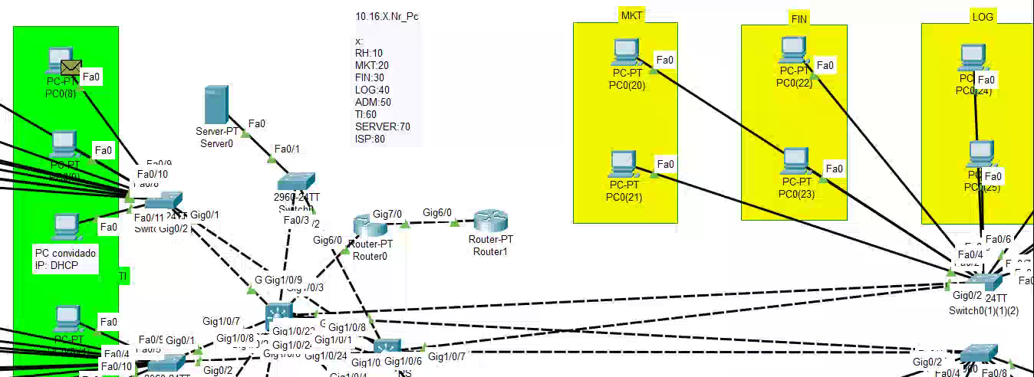
Filiações com tráfico centralizado em Lisboa

Slide 3
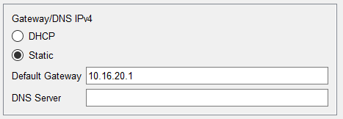
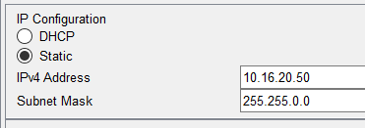
Configuração de ENDEREÇOS ESTÁTICOS
RH-10; MKT-20; FIN-30; LOG-40; ADM-50; TI-60

Slide 4
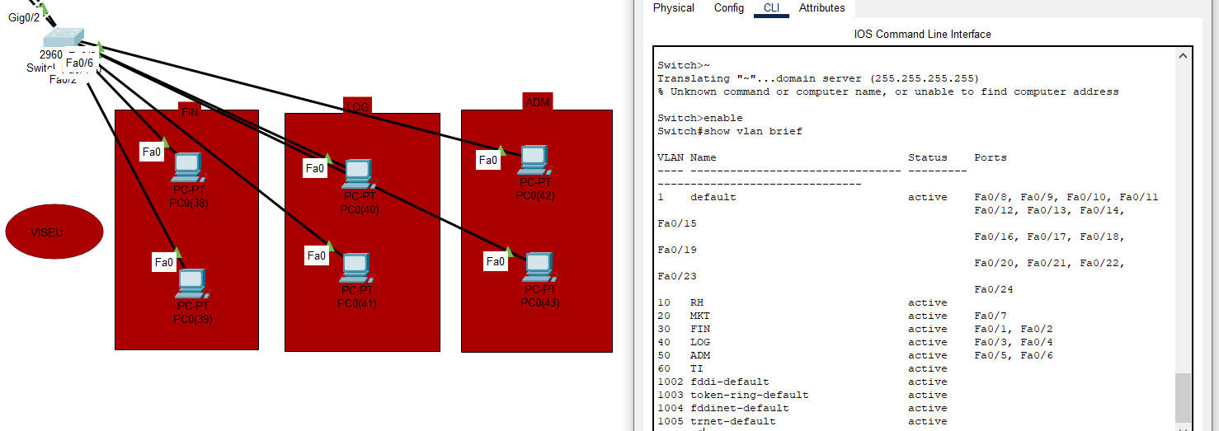
Redes Locais

Slide 5
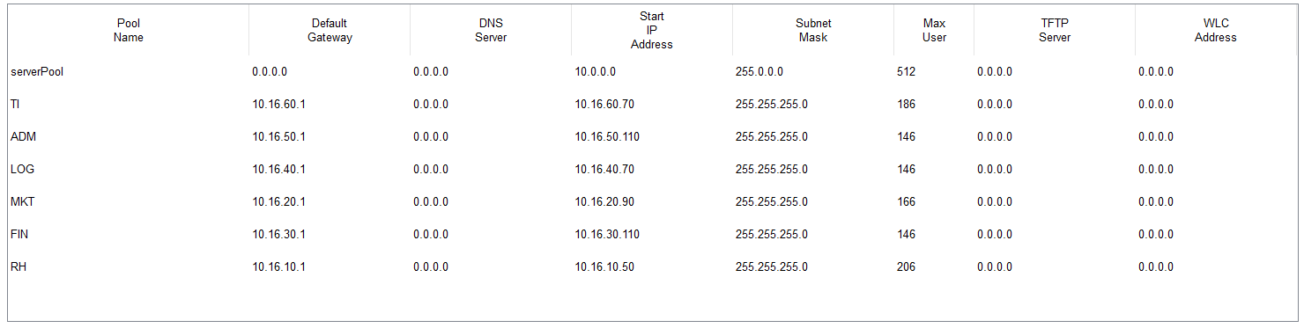
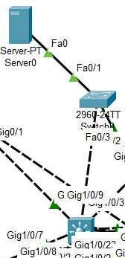
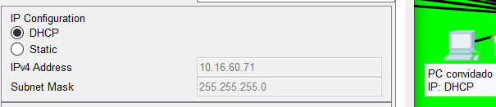
DHCP

Slide 6
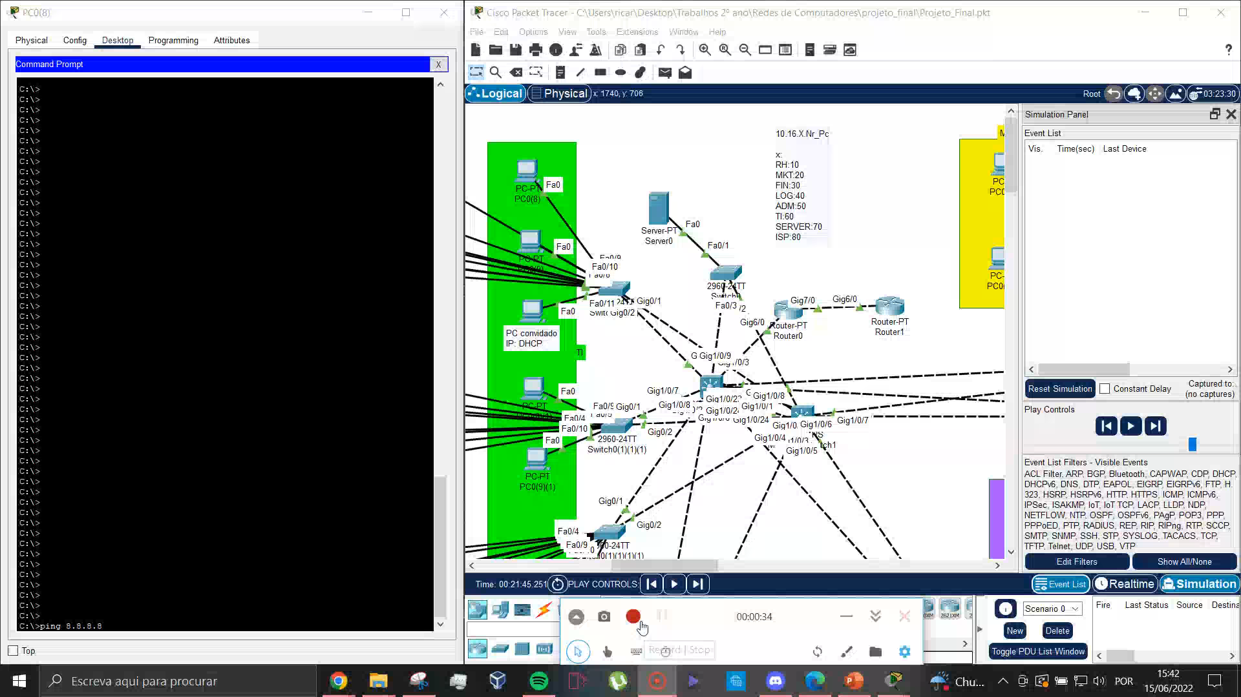
Internet

Slide 7
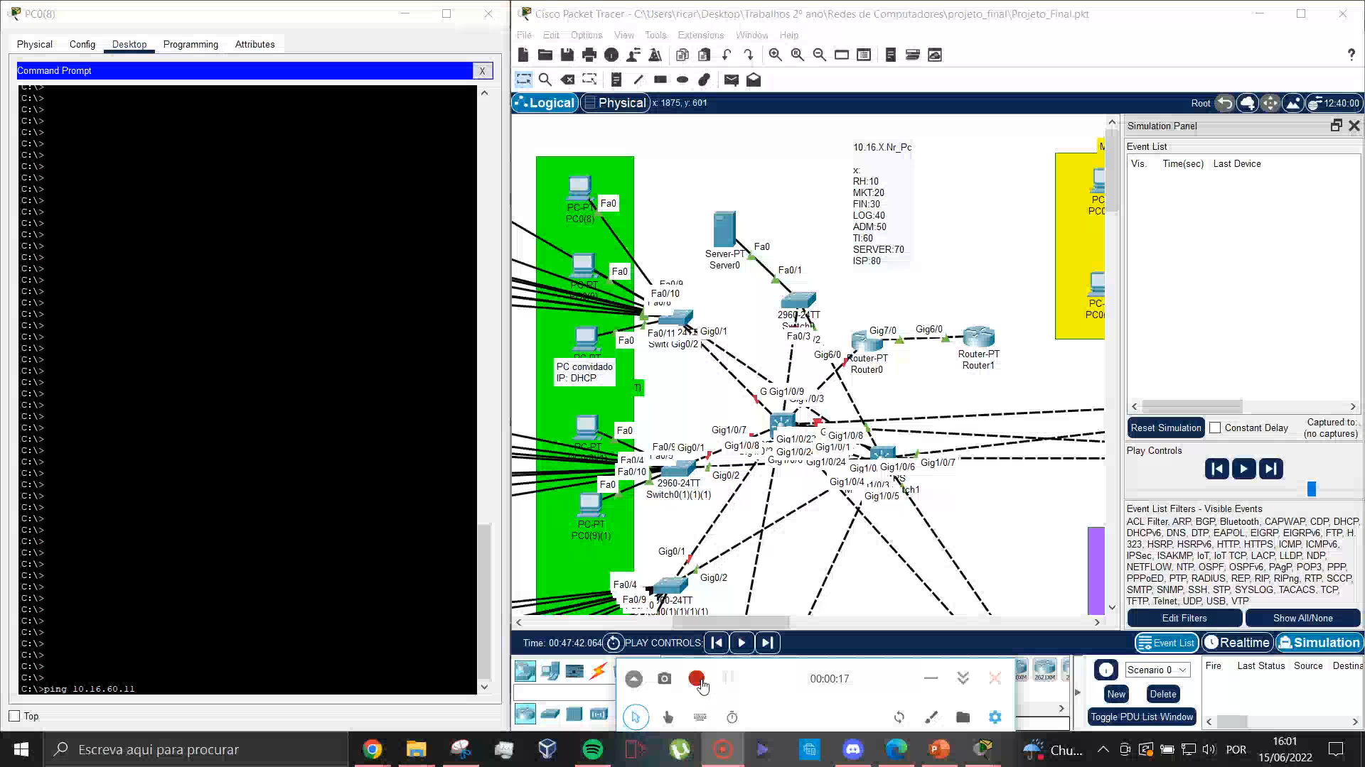
Redundância

